Slide 1
НЕЗАВИСИМАЯ ОЦЕНКА КАЧЕСТВА УСЛОВИЙ ОКАЗАНИЯ УСЛУГ
25-26 АПРЕЛЯ 2023

Slide 2
Законодательные основы НОК
Федеральные законы
Федеральный закон от 5 декабря 2017 г. № 392-ФЗ «О внесении изменений в отдельные законодательные акты Российской Федерации по вопросам совершенствования проведения независимой оценки качества условий оказания услуг организациями в сфере культуры, охраны здоровья, образования, социального обслуживания и федеральными учреждениями медико-социальной экспертизы»
Закон Российской Федерации от 9 октября 1992 г. N 3612-1 "Основы законодательства Российской Федерации о культуре"
Федеральный закон от 29 декабря 2012 г. N 273-ФЗ "Об образовании в Российской Федерации"

Slide 3
Законодательные основы НОК
Указы Президента РФ
Указ Президента Российской Федерации от 7 мая 2012 г. № 597 «О мероприятиях по реализации государственной социальной политики»
Указ Президента Российской Федерации от 14 ноября 2017 г. № 548 «Об оценке эффективности деятельности органов исполнительной власти субъектов Российской Федерации»
Указ Президента РФ от 28.04.2008 N 607 "Об оценке эффективности деятельности органов местного самоуправления муниципальных, городских округов и муниципальных районов"

Slide 4
Законодательные основы НОК
Постановления Правительства РФ
Постановление Правительства Российской Федерации от 31 мая 2018 г. № 638 «Об утверждении Правил сбора и обобщения информации о качестве условий оказания услуг организациями в сфере культуры, охраны здоровья, образования, социального обслуживания и федеральными учреждениями медико-социальной экспертизы»
Постановление Правительства Российской Федерации от 17 апреля 2018 г. № 457 «Об утверждении формы обязательного публичного отчета высшего должностного лица субъекта Российской Федерации (руководителя высшего исполнительного органа государственной власти субъекта Российской Федерации) о результатах независимой оценки качества условий оказания услуг организациями в сфере культуры, охраны здоровья, образования, социального обслуживания, представляемого в законодательный (представительный) орган государственной власти субъекта Российской Федерации, и формы плана по устранению недостатков, выявленных в ходе независимой оценки качества условий оказания услуг организациями в сфере культуры, охраны здоровья, образования, социального обслуживания и федеральными учреждениями медико-социальной экспертизы»
Постановление Правительства РФ от 17.12.2012 N 1317 "О мерах по реализации Указа Президента Российской Федерации от 28 апреля 2008 г. N 607 "Об оценке эффективности деятельности органов местного самоуправления муниципальных, городских округов и муниципальных районов" и подпункта "и" пункта 2 Указа Президента Российской Федерации от 7 мая 2012 г. N 601 "Об основных направлениях совершенствования системы государственного управления"

Slide 5
Законодательные основы НОК
Приказы министерств
Приказ Минтруда России № 344н от 31 мая 2018 г. «Об утверждении Единого порядка расчета показателей, характеризующих общие критерии оценки качества условий оказания услуг организациями в сфере культуры, охраны здоровья, образования, социального обслуживания и федеральными учреждениями медико-социальной экспертизы»
Приказ Минтруда России № 675н от 30 октября 2018 г. «Об утверждении Методики выявления и обобщения мнения граждан о качестве условий оказания услуг организациями в сфере культуры, охраны здоровья, образования, социального обслуживания и федеральными учреждениями медико-социальной экспертизы»
Приказ Минпросвещения России от 13.03.2019 N 114 "Об утверждении показателей, характеризующих общие критерии оценки качества условий осуществления образовательной деятельности организациями, осуществляющими образовательную деятельность по основным общеобразовательным программам, образовательным программам среднего профессионального образования, основным программам профессионального обучения, дополнительным общеобразовательным программам"
Приказ Минкультуры России № 599 от 27 апреля 2018 г. «Об утверждении показателей, характеризующих общие критерии оценки качества условий оказания услуг организациями культуры»
Приказ Минфина России от 07.05.2019 N 66н "О составе информации о результатах независимой оценки качества условий осуществления образовательной деятельности организациями, осуществляющими образовательную деятельность, условий оказания услуг организациями культуры, социального обслуживания, медицинскими организациями, федеральными учреждениями медико-социальной экспертизы, размещаемой на официальном сайте для размещения информации о государственных и муниципальных учреждениях в информационно-телекоммуникационной сети "Интернет", включая единые требования к такой информации, и порядке ее размещения, а также требованиях к качеству, удобству и простоте поиска указанной информации"

Slide 6
Что такое независимая оценка?
Независимая оценка качества условий оказания услуг (НОК)- оценочная процедура, которая направлена на получение сведений о деятельности организаций, предоставление участникам отношений в социальной сфере соответствующей информации на основе общедоступной информации и улучшение информированности потребителей о качестве работы организаций.

Slide 7
Участники процесса независимой оценки качества услуг
1
Граждане (получатели услуг);
Учреждения социальной сферы
(культура, образование, охрана здоровья,
социальное обслуживание и медико-социальная экспертиза);
2
Уполномоченные органы
(федеральные, региональные органы исполнительной власти
и органы местного самоуправления);
3
Общественные советы по независимой оценке качества услуг
при органах исполнительной власти и администрациях муниципальных образований;
4
5
Оператор независимой оценки.

Slide 8
Проводится независимая оценка не чаще одного раза в год и не реже одного раза в три года.
33,3%
33,3%
Итого: 100% охват всех учреждений за 3 года
2023
2024
33,3%
2025

Slide 9
В отношении чего проводится независимая оценка?
учреждения и организации социальной сферы, находящиеся в региональной или муниципальной собственности

Slide 10
Рекомендации по распределению полномочий должностных лиц
Полномочия должностных лиц | Пример распределения полномочий
1 - Размещение информации о результатах независимой оценки качества на официальном сайте | Администрация МО (например сотрудники IT-отделов совместно сотрудниками, отвечающими за взаимодействие с ОС)
2 - Обеспечение достоверности, полноты и своевременности размещения информации о результатах независимой оценки качества на официальном сайте | Руководители отраслевых подразделений (культура, образование)
3 - Ведение мониторинга посещений гражданами официального сайта и их отзывов | Руководители отраслевых подразделений (культура, образование)
4 - Организация работы по устранению выявленных недостатков по результатам независимой оценки качества | Администрация МО в лице руководителей (например, курирующий заместитель главы) либо руководитель комиссии администрации по организации работы
5 - Информирование на официальном сайте граждан о принятых мерах по устранению выявленных недостатков по результатам независимой оценки качества | Администрация МО (например сотрудники IT-отделов)

Slide 11
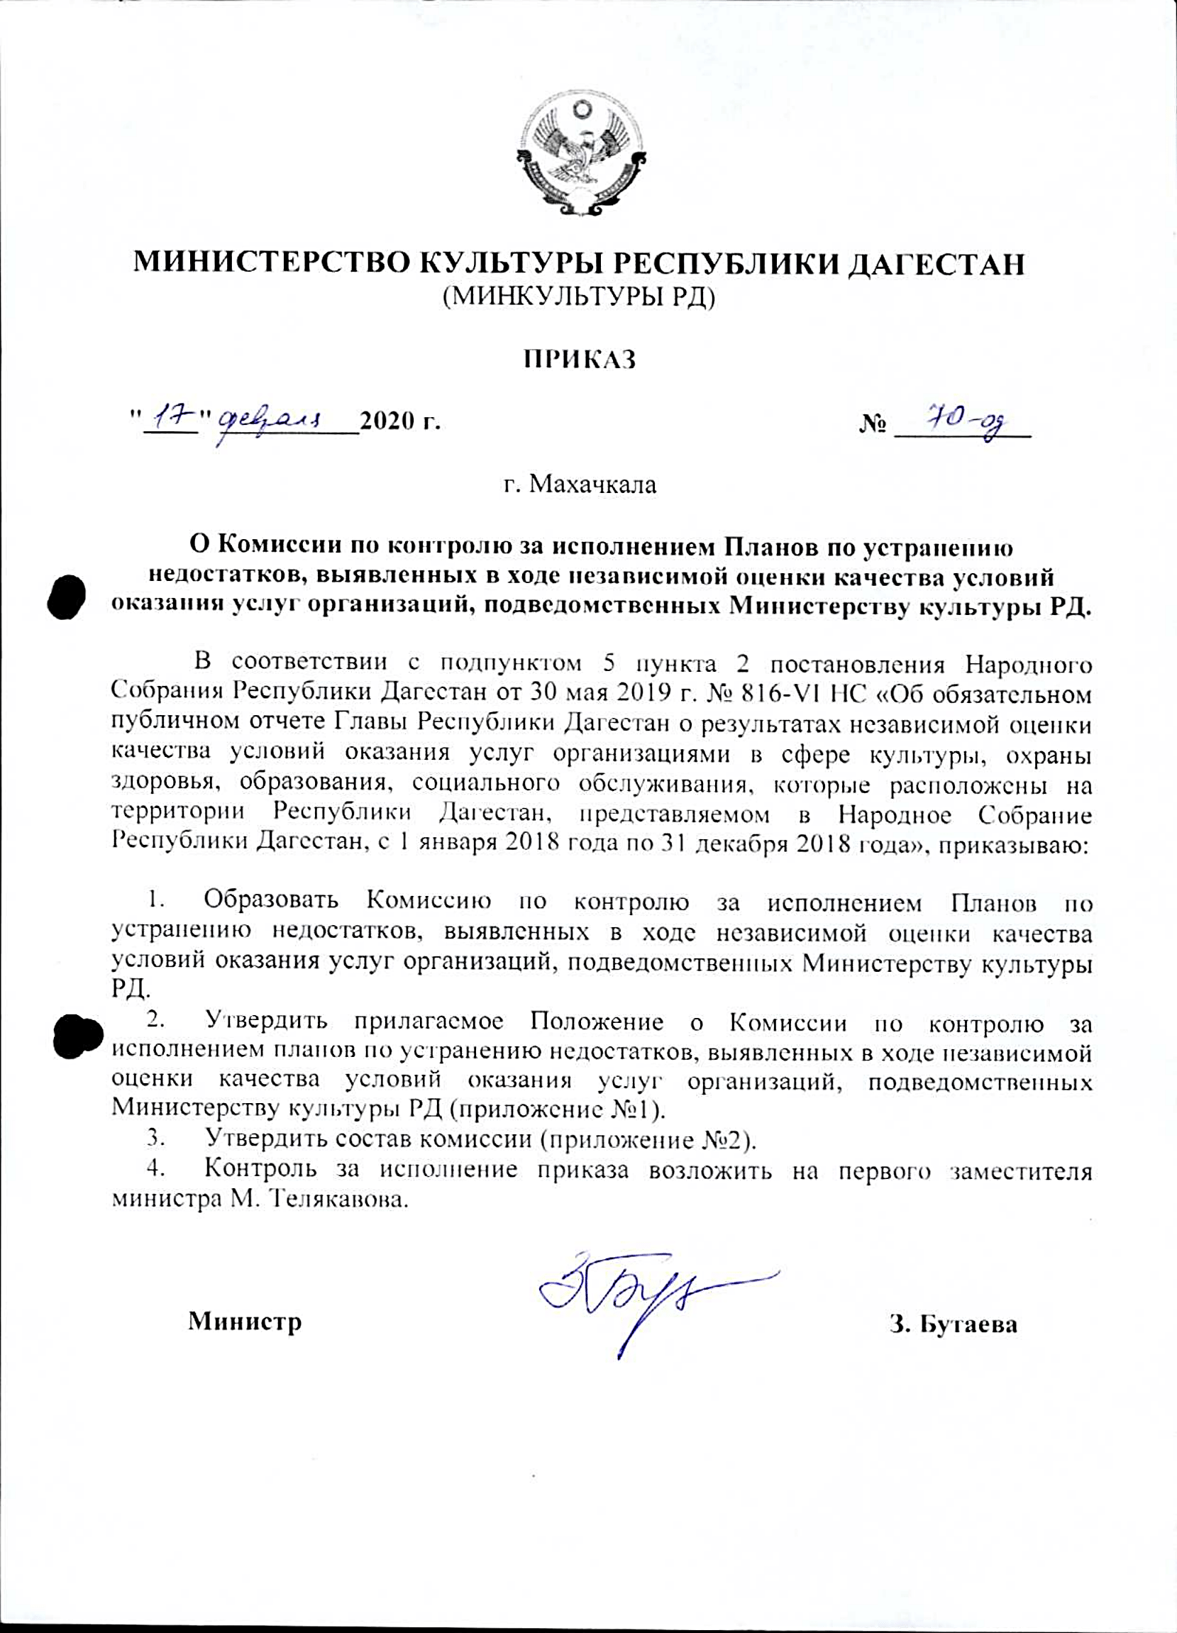
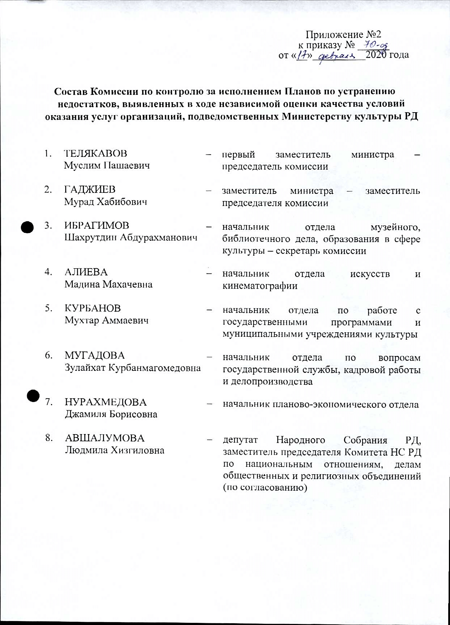
О создании Комиссии по контролю за исполнением
Планов по устранению недостатков, выявленных в ходе НОК
Приказ
Список Комиссии

Slide 12
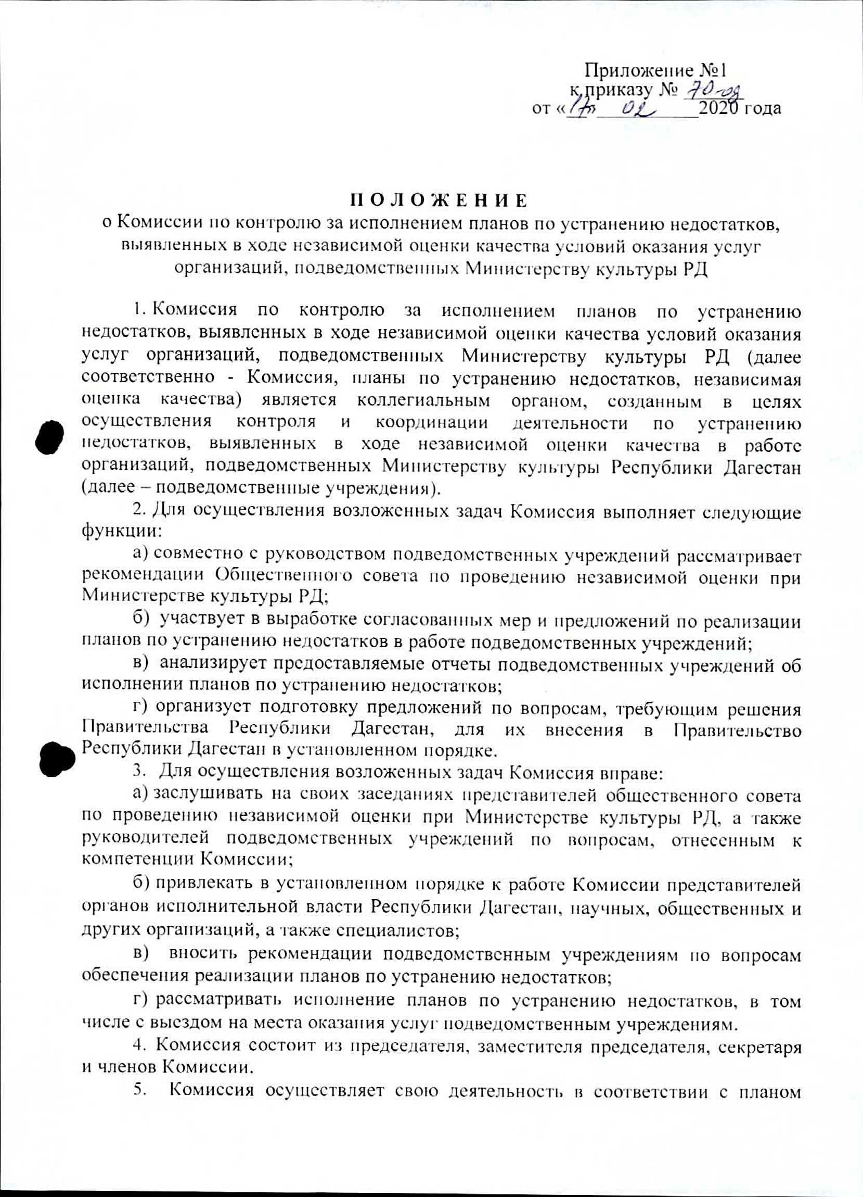
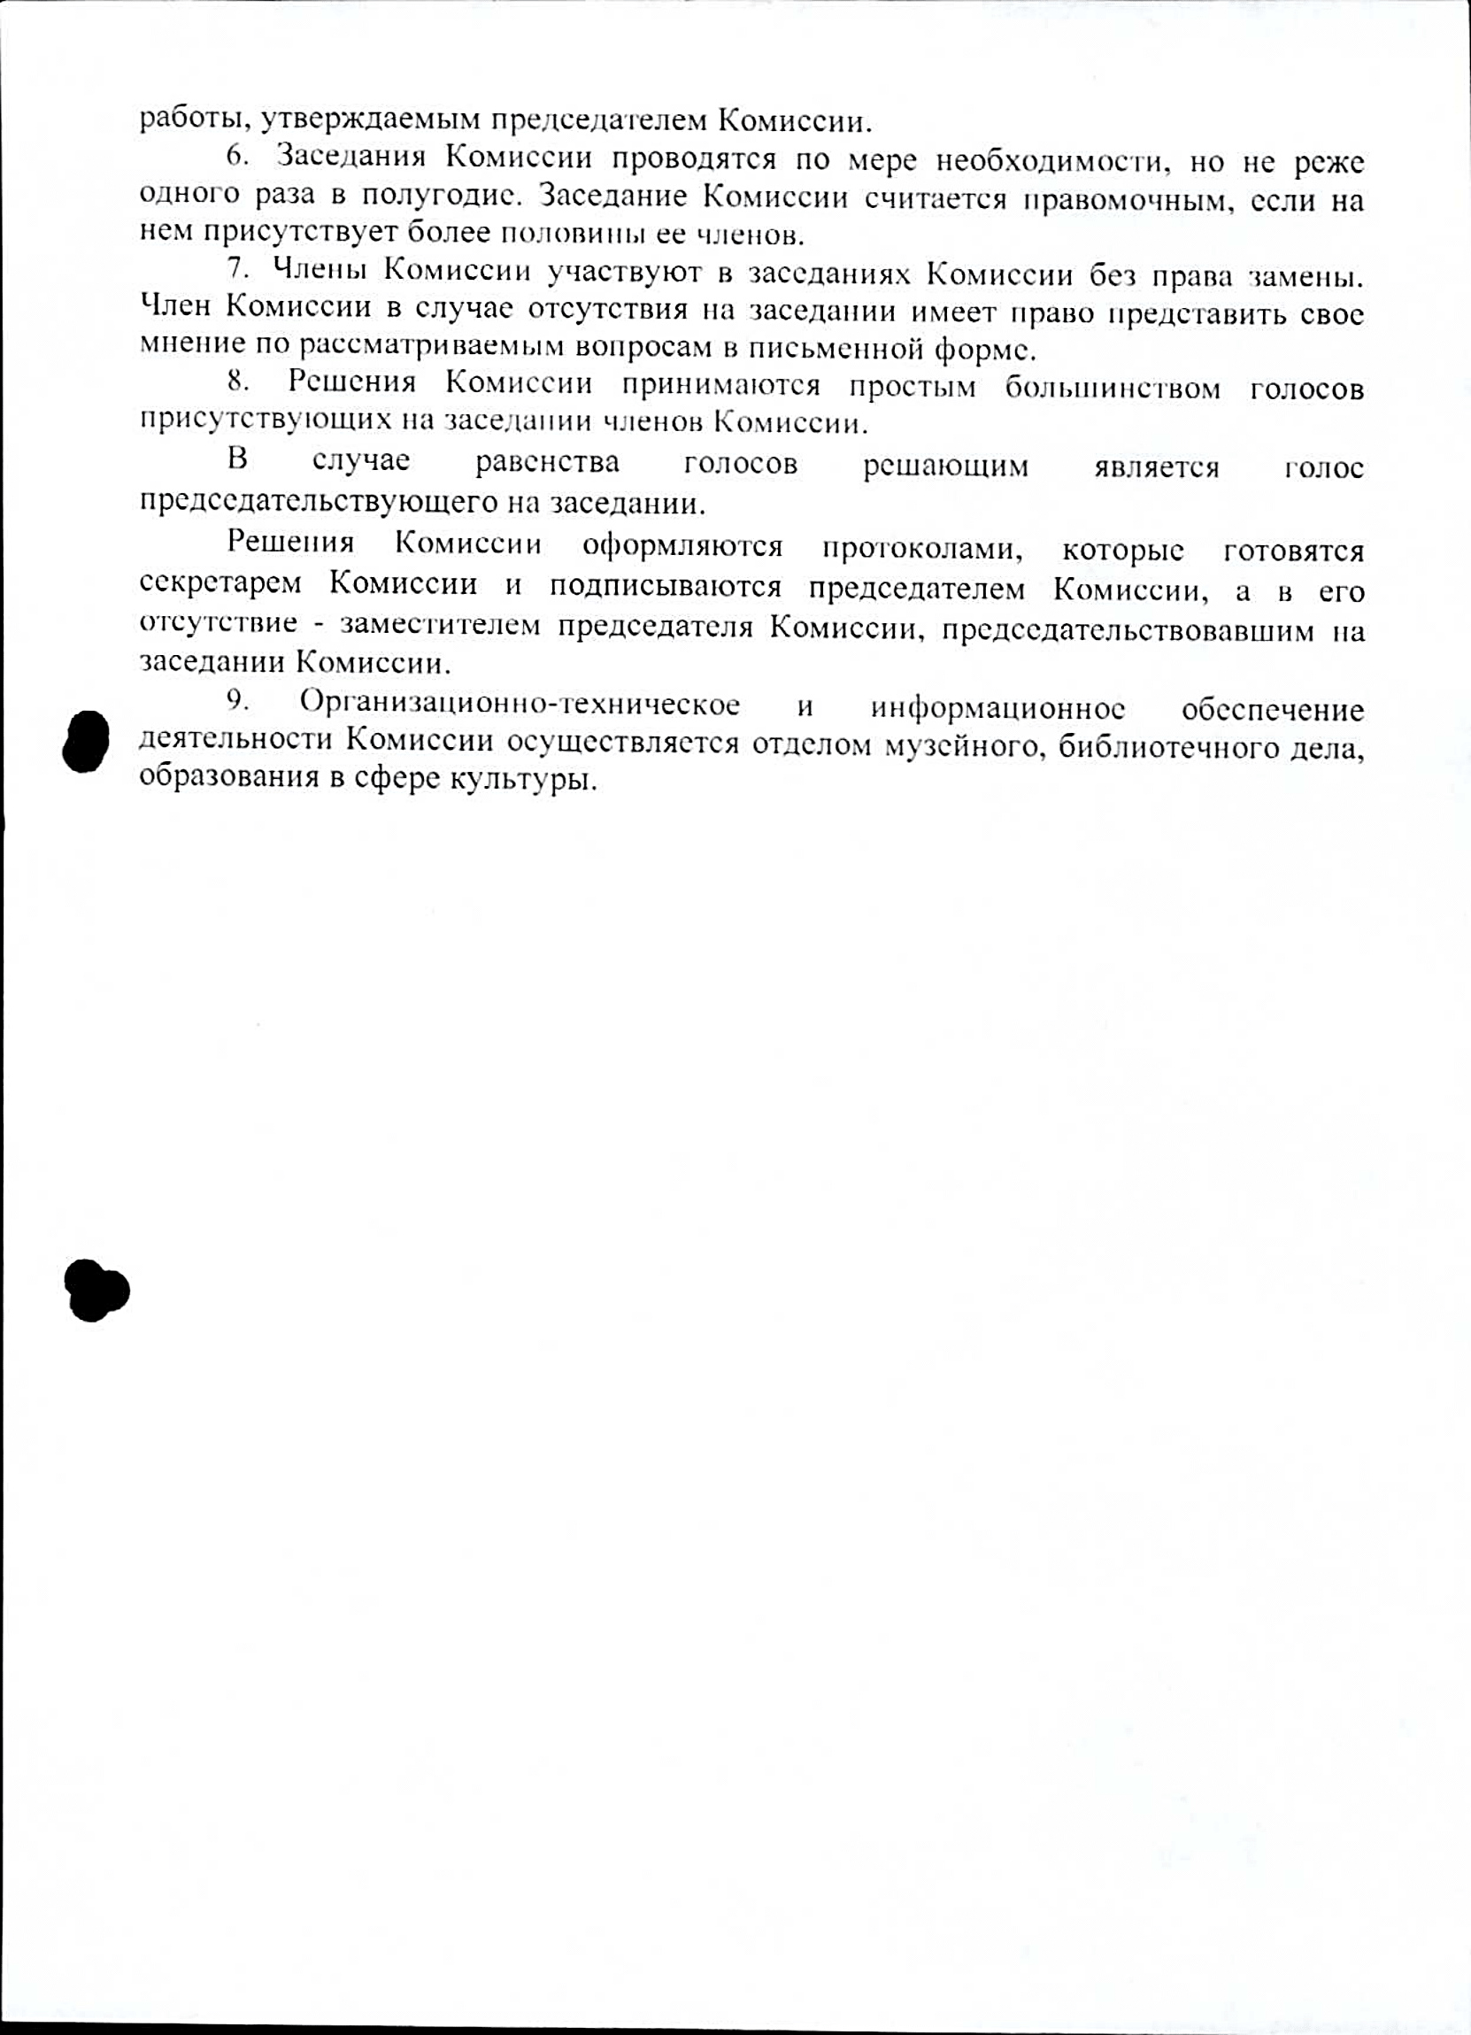
Положение о Комиссии по контролю за исполнением
Планов по устранению недостатков, выявленных в ходе НОК

Slide 13
Как формируется
общественный совет?
1. Администрация МО направляет в Общественную палату МО запрос по кандидатам для включения в состав Общественного совета по НОК
2. Общественная палата МО дает предложения для формирования состава участников Общественного совета по НОК
3. Администрация МО утверждает состав Общественного совета НОК Постановлением Администрации МО

Slide 14
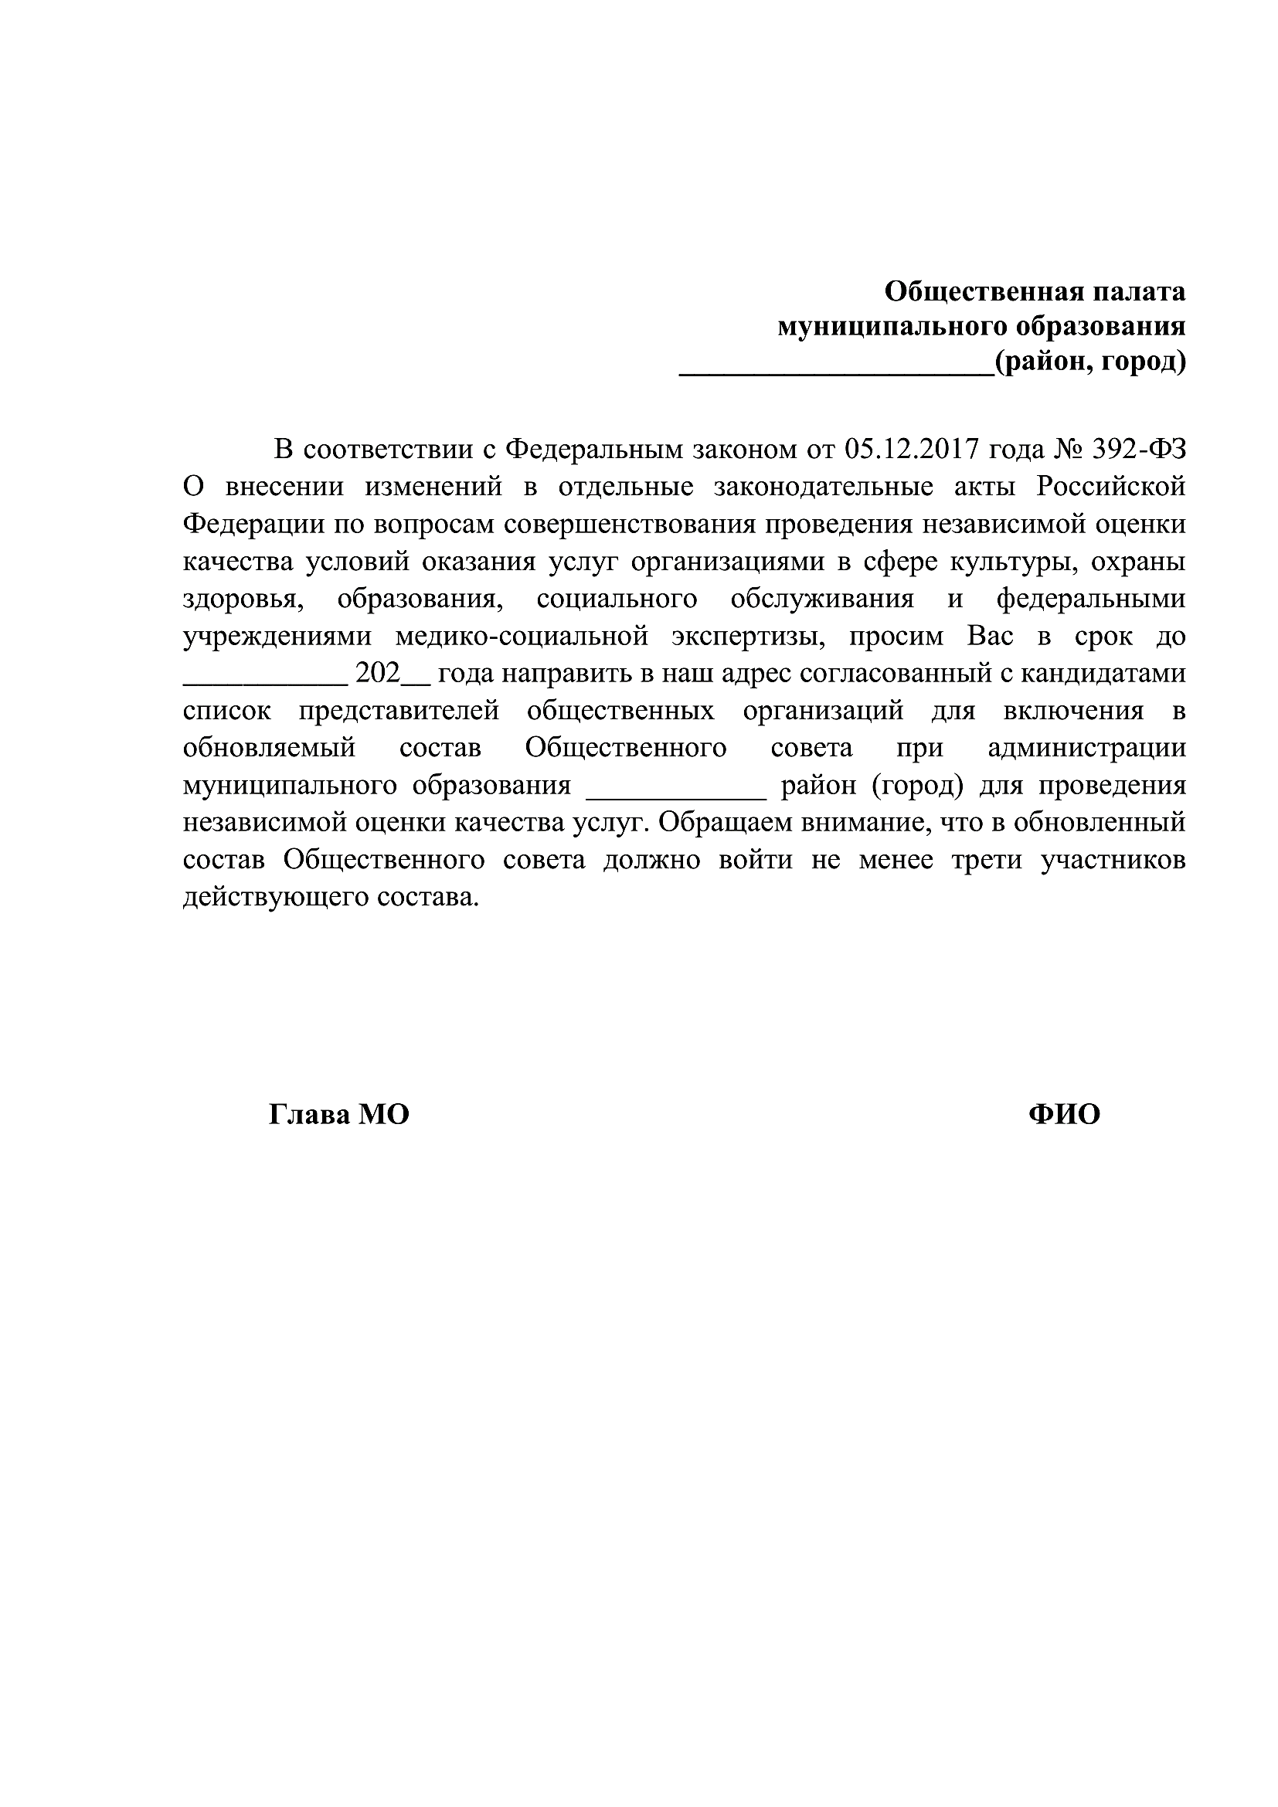
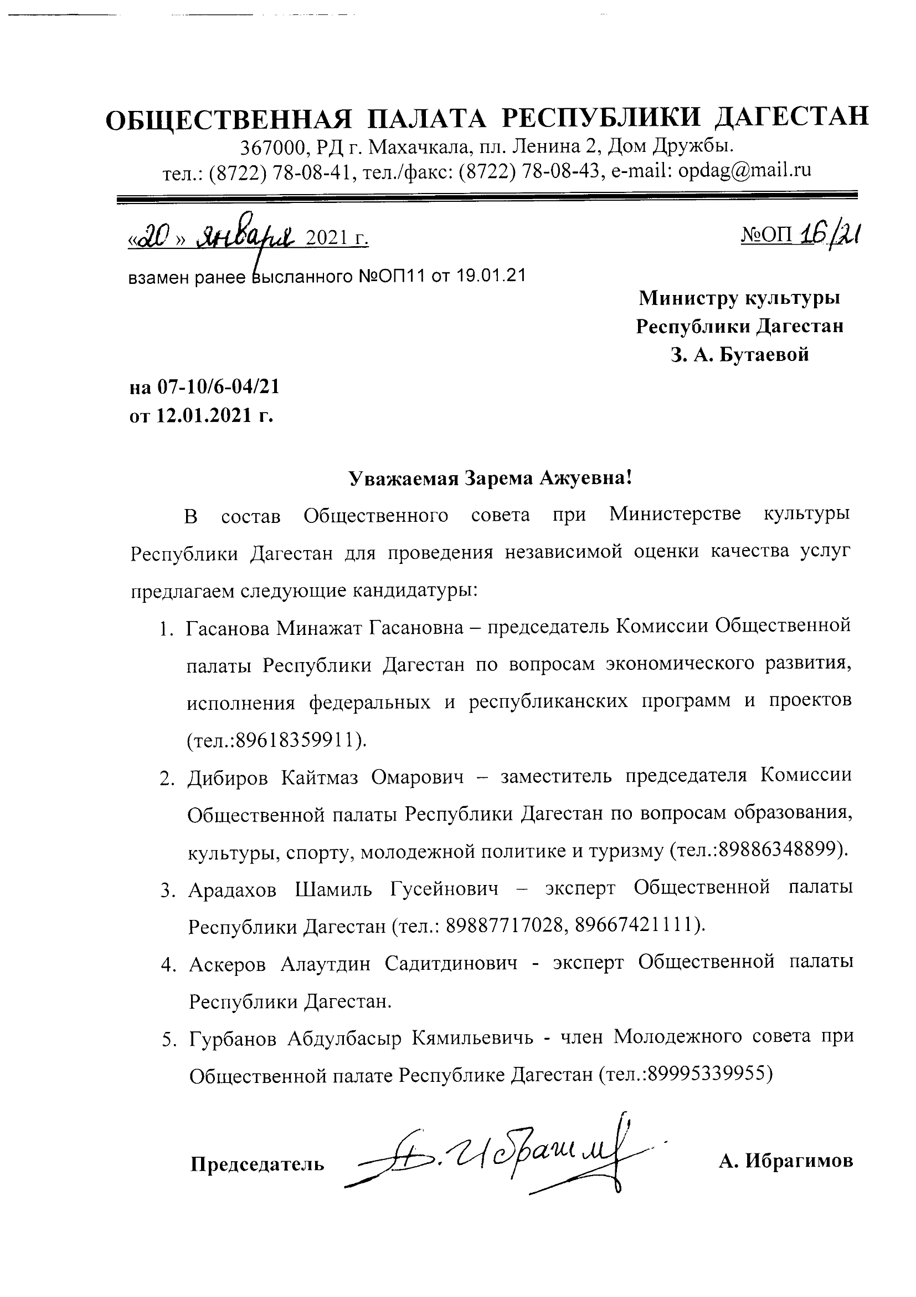
Образцы писем: Обращение в Общественную палату
и ответ Общественной палаты

Slide 15
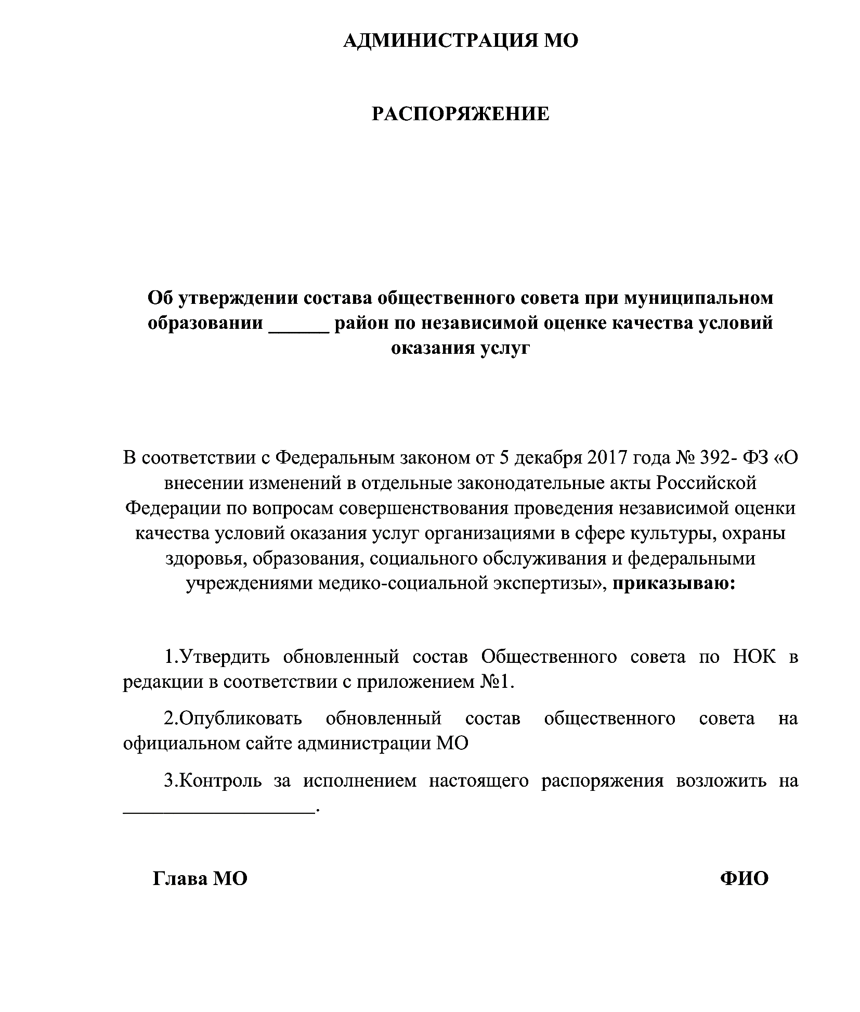
Проект Распоряжения Администрации МО
«Об утверждении состава общественного совета по НОК»

Slide 16
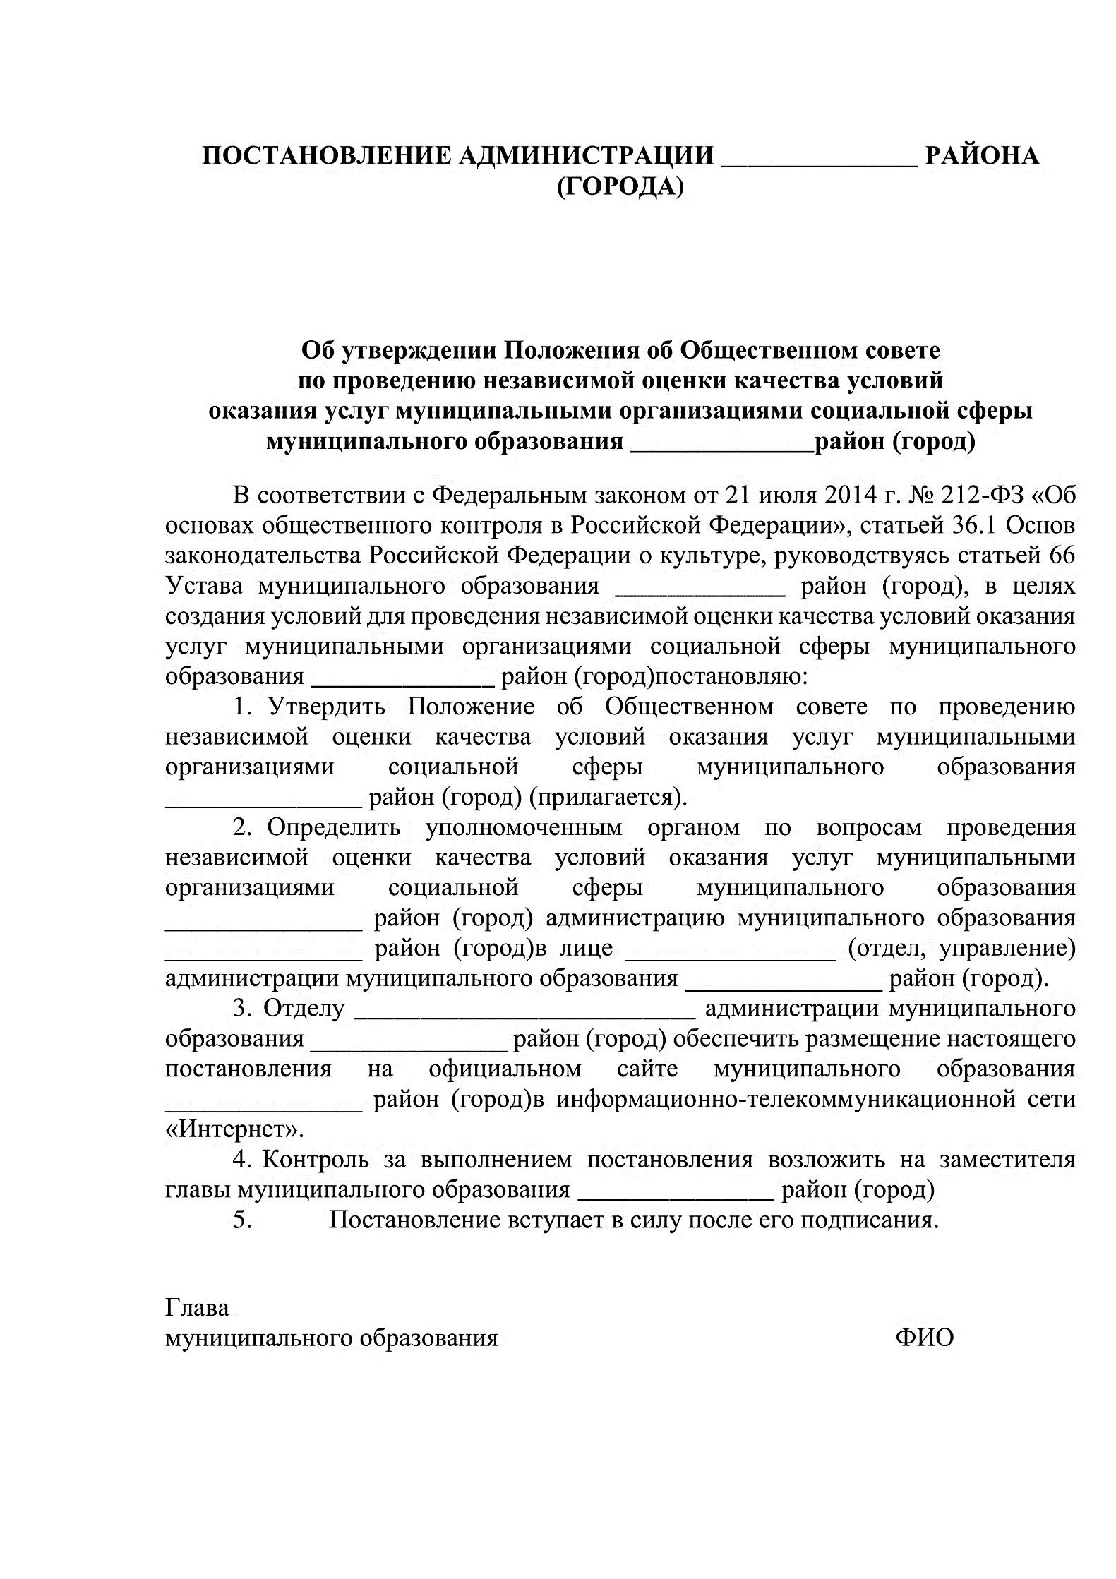
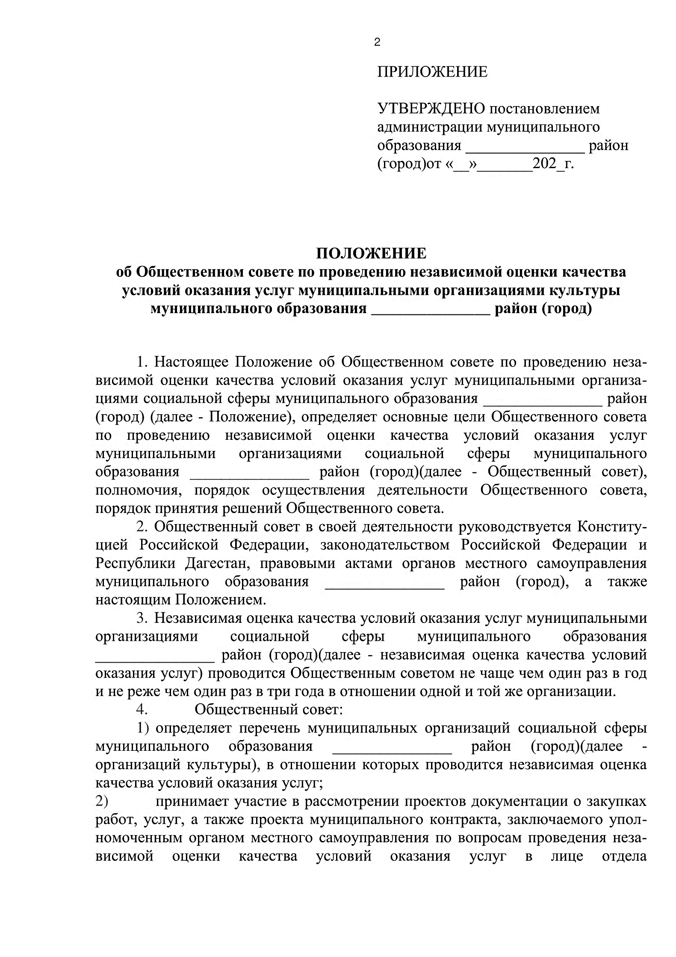
Проект постановления МО
«Об утверждении Положения об Общественном совете по НОК»

Slide 17
Отбор оператора
Отбор оператора осуществляется на основе Федеральный закон от 05.04.2013 года N 44-ФЗ "О контрактной системе в сфере закупок товаров, работ, услуг для обеспечения государственных и муниципальных нужд"
Оператором не могут быть организации, которые являются объектом независимой оценки. Также сбор и общение информации, необходимой для проведения независимой оценки нельзя поручить учреждению в рамках государственного или муниципального задания.

Slide 18
Процедура отбора оператора
Разработка технического задания (Типовое техническое задание. Дополнительное предложение Общественного совета для включения в техническое задание (при наличии)).
Конкурсные процедуры по Федеральному закону "О контрактной системе в сфере закупок товаров, работ, услуг для обеспечения государственных и муниципальных нужд" от 05.04.2013 N 44-ФЗ (либо применение и 4 ст.93 44-ФЗ).
Заключение муниципального контракта либо «прямого» договора.

Slide 19
Процедура проведения независимой оценки
1. Формирование перечня учреждений, в отношении которых будет проводится НОК (Общественный совет МО)
2. Разработка технического задания
(Администрация МО совместно с Общественным советом МО)
3. Конкурсные процедуры
(Администрация МО)
4. Сбор и обобщение информации
(Оператор)
5. Рассмотрение Общественным советом МО отчета оператора. Разработка предложение и рекомендаций
6. Рассмотрение Администрацией МО рекомендаций Общественного совета МО, разработка Планов по устранению недостатков.

Slide 20
Рекомендации и (или) предложения Общественного совета по НОК по итогам рассмотрения отчета оператора
Учреждение МО обеспечивает исполнение Планов по устранению недостатков и информирует Администрацию МО
Администрация МО рассматривает рекомендации (предложения) Общественного совета и формирует Планы по устранению недостатков
Публикация сведений об исполнении Планов по устранению недостатков на официальном сайте администрации МО, учреждения и на портале bus.gov.ru

Slide 21
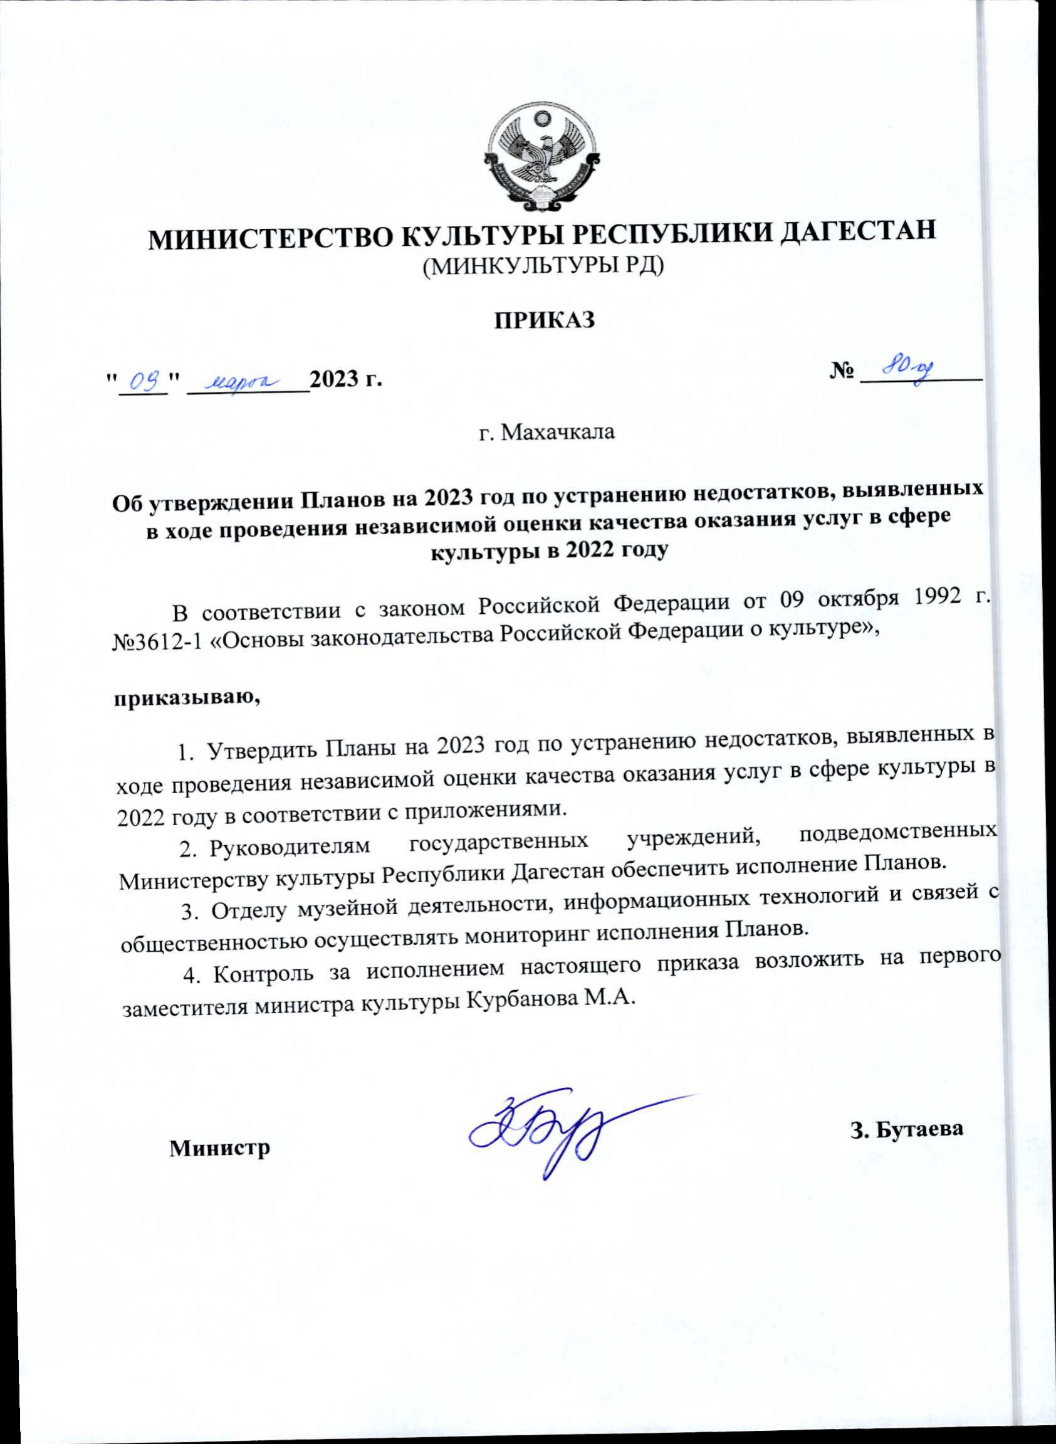
Образец приказа «Об утверждении Планов по устранению недостатков, выявленных в ходе проведения НОК»

Slide 22
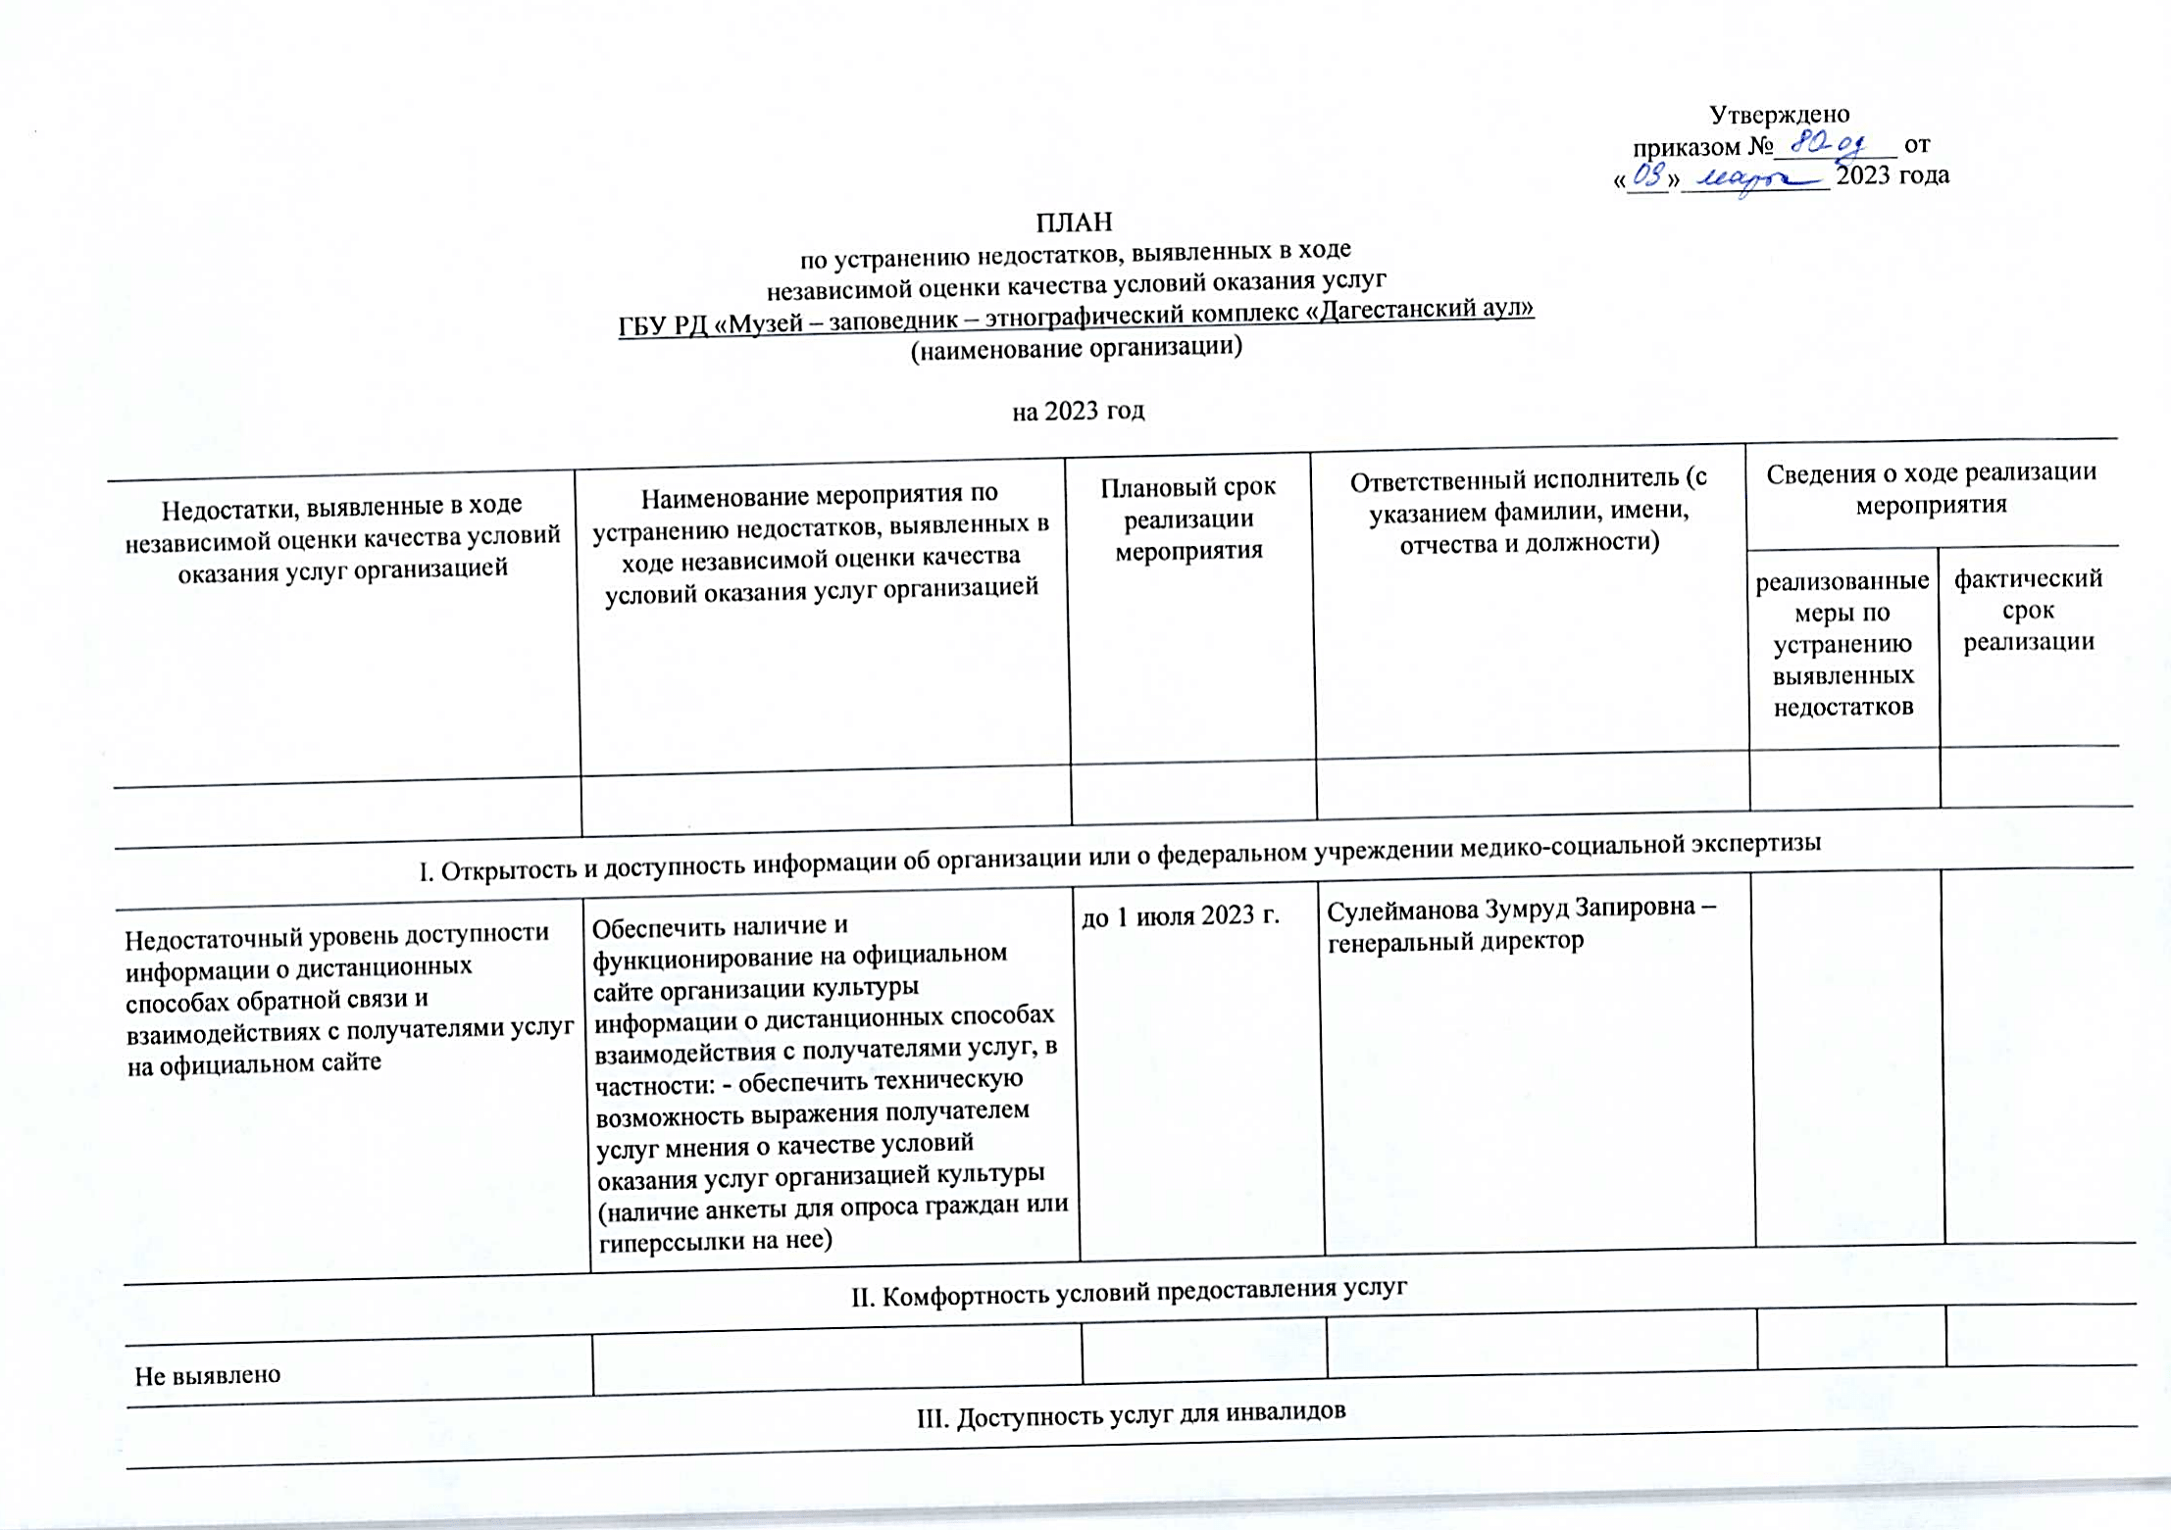
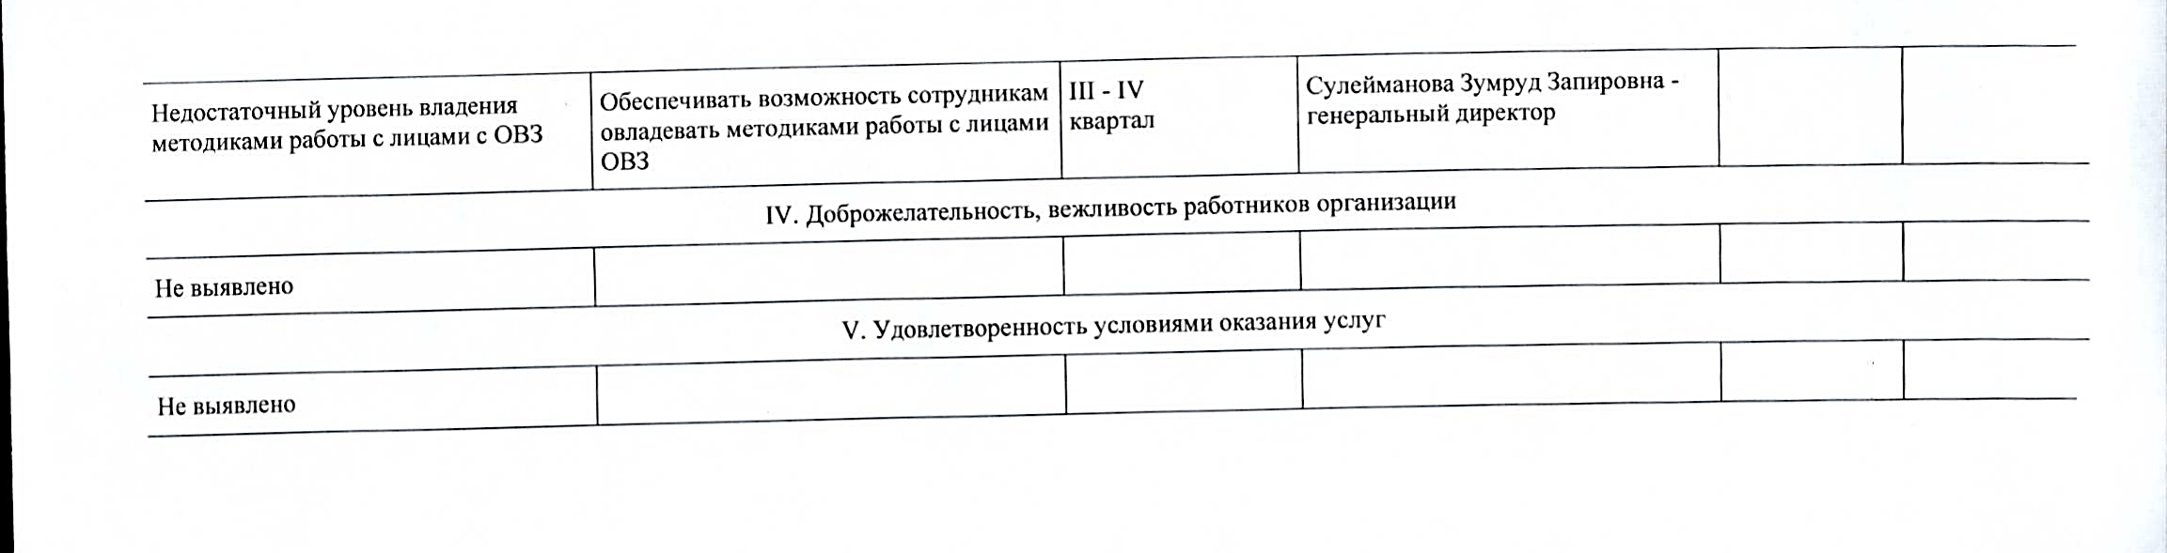
Образец Плана по устранению недостатков, выявленных в ходе проведения НОК

Slide 23
Сроки этапов проведения НОК
(установлены Протоколом заседания
Правительства РД от 04.04.2019г. №3)
1. Формирование и публикация перечня учреждений, по которым будет проводиться НОК на портале bus.gov.ru – до 15 апреля
2. Заключение контрактов (договоров) с оператором и публикация их на портале bus.gov.ru - до 15 мая
3. Завершение процедуры проведения НОК и публикация результатов на портале bus.gov.ru - до 15 декабря
4. Утверждение планов по устранению недостатков и публикация их на портале bus.gov.ru–
до 25 марта, года следующего за отчетным

Slide 24
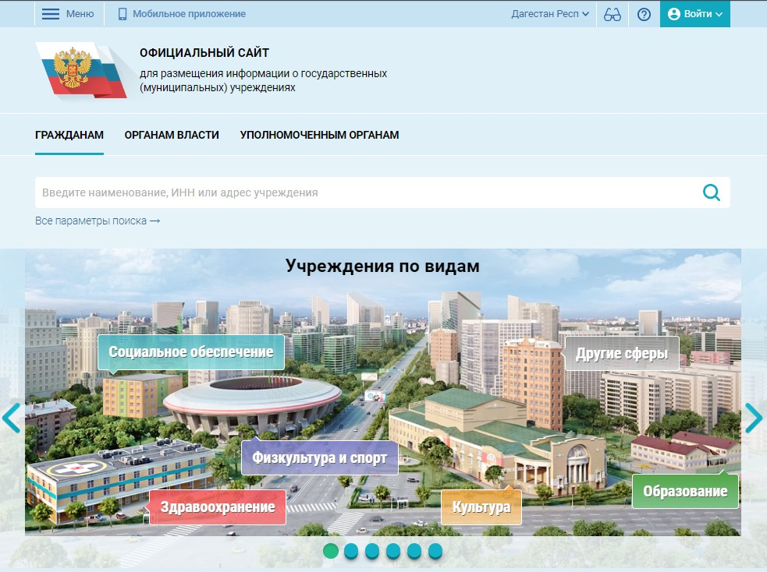
Официальный сайт для размещения информации о государственных и муниципальных учреждениях bus.gov.ru

Slide 25
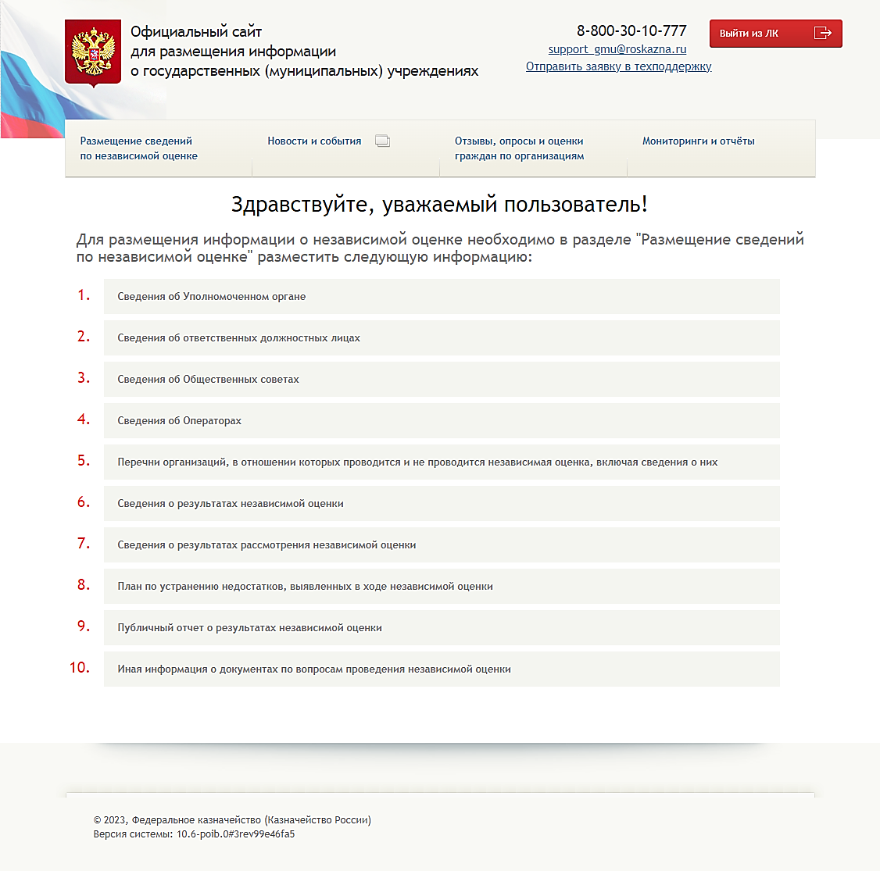
Официальный сайт для размещения информации о государственных и муниципальных учреждениях bus.gov.ru

Slide 26
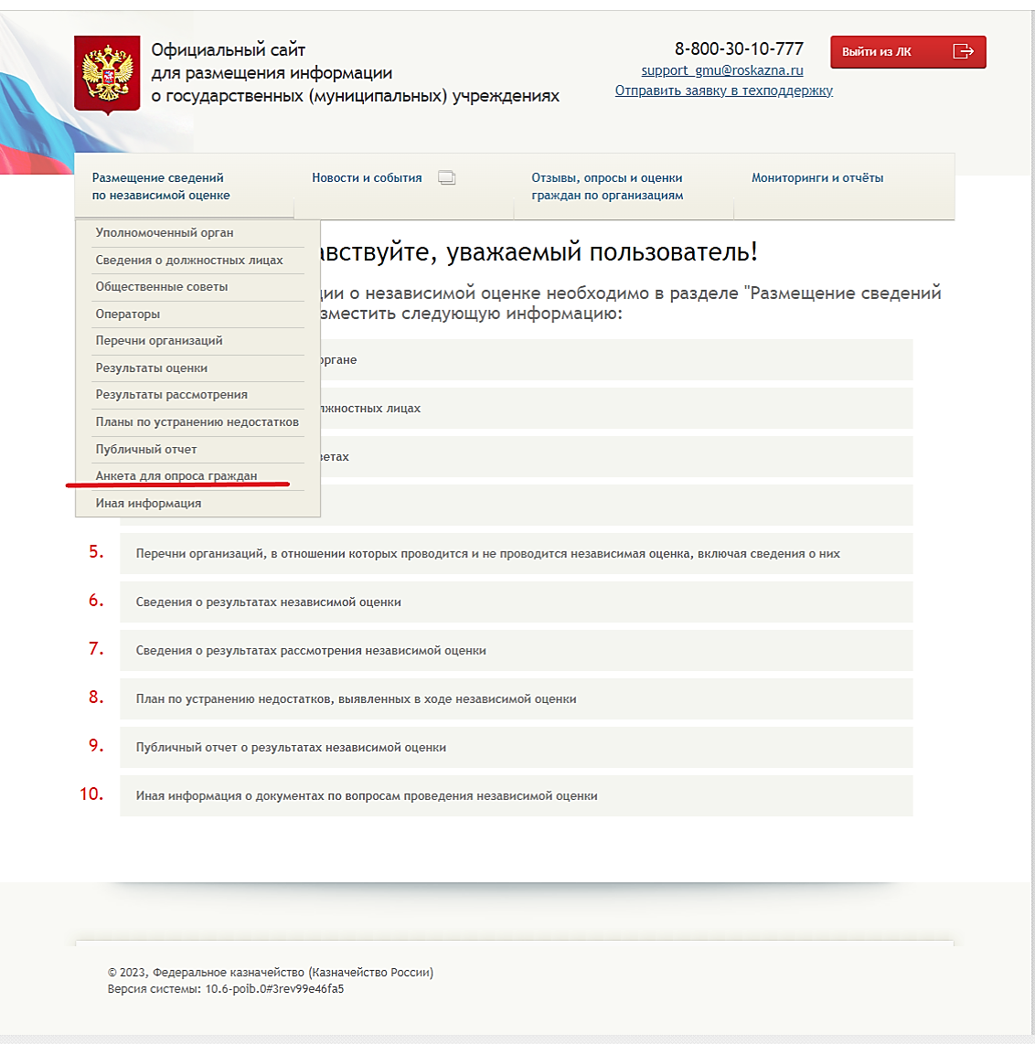
Раздел Анкета для опроса граждан

Slide 27
База знаний НОК
(методический раздел сайта Минтруда РФ)

Slide 28
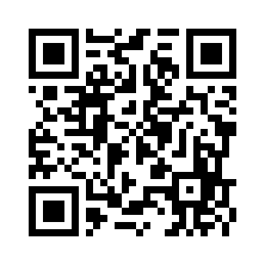
Материалы по семинару
(сайт Министерства культуры РД)

